Slide 1

Tájékoztató az egyéni tanrend összeállításához a 11. (12.) évfolyamra

Slide 2
„…helytálljunk, mégis szabadon szaladjunk”
(Illyés Gyula)
Tájékoztató
az egyéni tanrend összeállításához
a 11. (12.) évfolyamra
A 11. (12.) évfolyamon a tanrend az érettségi - felsőoktatási felvételi igényekhez igazodik.
☺
Tanulóink korábbi választásuktól függetlenül választhatnak többletórákat a meghirdetett tantárgyakból
Folytatás ill. váltás

Slide 3
„…helytálljunk, mégis szabadon szaladjunk”
(Illyés Gyula)
Tájékoztató
az egyéni tanrend összeállításához
a 11. (12.) évfolyamra
A választást érdemes alaposan megfontolni!
A döntés befolyásolni fogja
a továbbtanulást!

Slide 4
„…helytálljunk, mégis szabadon szaladjunk”
(Illyés Gyula)
Tájékoztató
az egyéni tanrend összeállításához
a 11. (12.) évfolyamra
A 11. évfolyamon minden tanulónk számára kötelező a tantárgyak alapóraszáma (összesen heti 26 óra) fölött legalább heti +4 órát érettségire felkészítő órák felvételére fordítania.
11 (-12). évfolyamon lehetőleg választani kell legalább egy heti 3 órás emelt óraszámú természettudományos tantárgyat (kémia, fizika, biológia, földrajz), mert a lehetőségek jelentősen kibővülnek e tárgyak tanulása által.

Slide 5
„…helytálljunk, mégis szabadon szaladjunk”
(Illyés Gyula)
Tantárgyak | 11. évf. | 12. évf.
Magyar nyelv és irodalom | 4+2 | 4+2
Matematika | 3+2 | 3+2 (e. sz.) 3+1
Történelem | 3+2 | 3+2
Állampolgári ismeretek |  | 1
Természettudomány | 0+2
Kémia | 0+3 | 0+3
Fizika | 0+3 | 0+3
Biológia | 0+3 | 0+3
Földrajz | 0+3 | 0+3
I. élő idegen nyelv: angol/német nyelv | 4+2 | 4+2
II. idegen nyelv: német/angol/olasz/orosz | 3+2 | 3+2
Vizuális kultúra | 1
Mozgóképkultúra és médiaismeret |  | 1
Digitális kultúra | 2+2 | 0+4
Testnevelés | 5+2 | 5+2
Közösségi nevelés (osztályfőnöki) | 1 | 1
Tájékoztató
az egyéni tanrend összeállításához
a 11. (12.) évfolyamra

Slide 6
„…helytálljunk, mégis szabadon szaladjunk”
(Illyés Gyula)
Tájékoztató
az egyéni tanrend összeállításához
a 11. (12.) évfolyamra
Felkészítés kétszintű érettségire
Képzési típus | GIMNÁZIUM
 | EMELT SZINT | KÖZÉPSZINT
KÖTELEZŐ TÁRGY AZ ÉRETTSÉGI VIZSGÁN | Magyar nyelv és irodalom | Magyar nyelv és irodalom
 | Történelem | Történelem
 | Matematika | Matematika
 | Angol/ Német/ Olasz/ Orosz | Angol/ Német/ Olasz/ Orosz
NEM KÖTELEZŐ TÁRGY | Kémia | Kémia
 | Fizika | Fizika
 | Biológia | Biológia
 | Földrajz | Földrajz
 | Digitális kultúra | Digitális kultúra
 | Testnevelés | Testnevelés

Slide 7
„…helytálljunk, mégis szabadon szaladjunk”
(Illyés Gyula)
Tájékoztató
az egyéni tanrend összeállításához
a 11. (12.) évfolyamra
A jelentkezés kétfordulós.
Az Előzetes jelentkezési lapon és Tájékoztatóban részletesen megadjuk a választási lehetőségeket, a tárgyakat előreláthatóan oktató tanárokat. (ÁPRILIS 29.)
A végső jelentkezési lapon megadjuk az előzetes jelentkezés alapján, mely tantárgyból hány csoportot indítunk. Az induló csoportokat ún. sávokba rendezve jelenítjük meg a végső jelentkezési lapon. Az azonos sávban meghirdetett csoportok órái azonos időben lesznek.
A jelentkezés végső határideje:
a 10. évfolyamon május 20.

Slide 8
„…helytálljunk, mégis szabadon szaladjunk”
(Illyés Gyula)
Tájékoztató
az egyéni tanrend összeállításához
a 11. (12.) évfolyamra
Eredményes érettségi vizsga
☞
Sikeres továbbhaladás
a felsőoktatásba

Slide 9
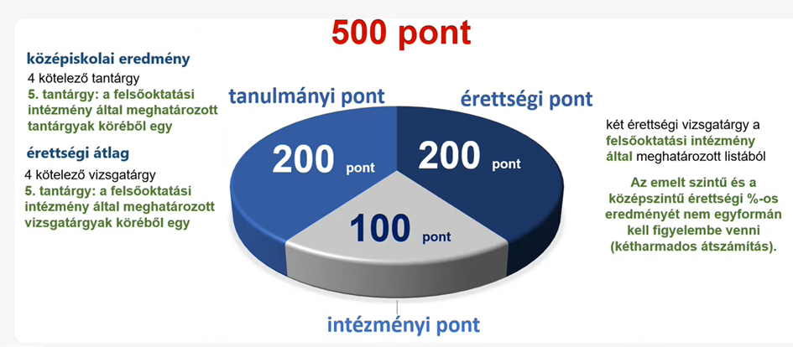
„…helytálljunk, mégis szabadon szaladjunk”
(Illyés Gyula)
Tájékoztató
az egyéni tanrend összeállításához
a 11. (12.) évfolyamra

Slide 10
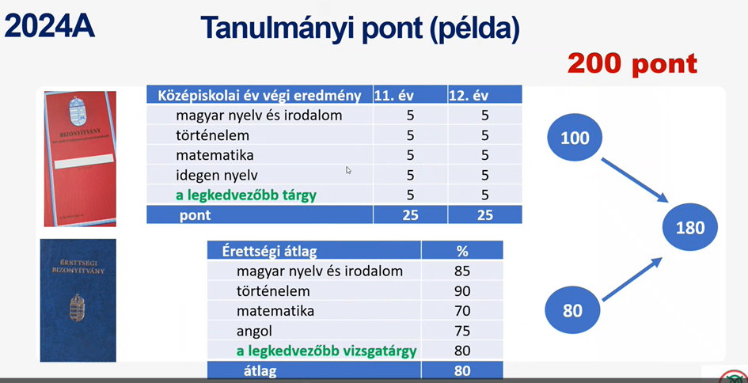
„…helytálljunk, mégis szabadon szaladjunk”
(Illyés Gyula)
Tájékoztató
az egyéni tanrend összeállításához
a 11. (12.) évfolyamra

Slide 11
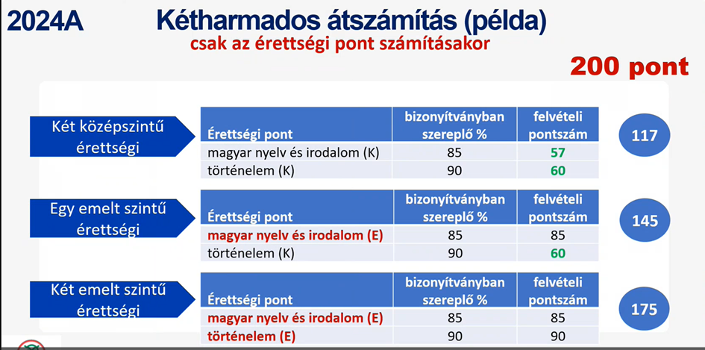
„…helytálljunk, mégis szabadon szaladjunk”
(Illyés Gyula)
Tájékoztató
az egyéni tanrend összeállításához
a 11. (12.) évfolyamra

Slide 12
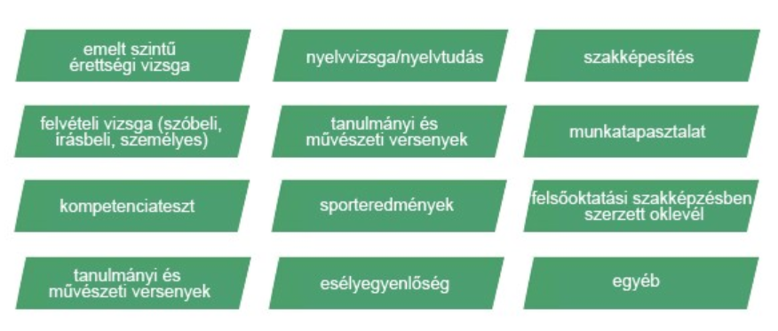
„…helytálljunk, mégis szabadon szaladjunk”
(Illyés Gyula)
Tájékoztató
az egyéni tanrend összeállításához
a 11. (12.) évfolyamra

Slide 13
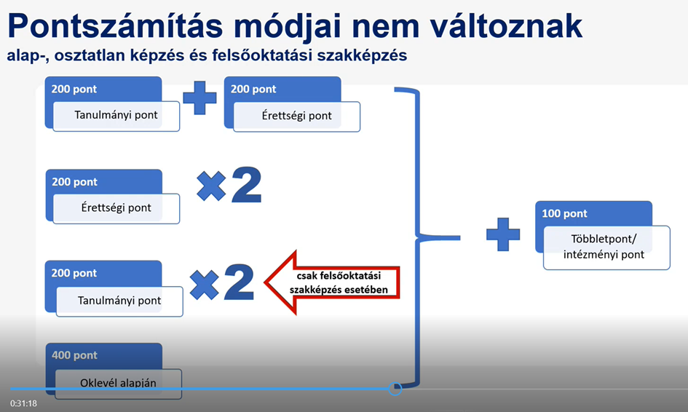
„…helytálljunk, mégis szabadon szaladjunk”
(Illyés Gyula)
Tájékoztató
az egyéni tanrend összeállításához
a 11. (12.) évfolyamra

Slide 14
„…helytálljunk, mégis szabadon szaladjunk”
(Illyés Gyula)
Tájékoztató
az egyéni tanrend összeállításához
a 11. (12.) évfolyamra
Ki vehető fel?
A felsőoktatási intézmények határozhatják meg az egyes szakjaikon érvényes minimumponthatárt, amely alatt nem lehet felvenni a jelentkezőket.
De dönthetnek úgy is, hogy bejutási küszöb nélkül hirdetik meg egyes szakjaikat.
Pl., mint eddig: min. 280 pontot kellett elérni
Pl. mondhatják, hogy minimum 250 pontot kell elérni.

Slide 15
„…helytálljunk, mégis szabadon szaladjunk”
(Illyés Gyula)
Tájékoztató
az egyéni tanrend összeállításához
a 11. (12.) évfolyamra
Javaslat az egyéni tanrend összeállításához – a sikeres továbbtanulásért
A felsőoktatásban elvárt tantárgyak közül 2 választott tárgy (közte egy idegen nyelv (emelt szintű érettségi legalább 60%-os teljesítése esetén középfokú nyelvvizsgával egyenértékű)
egy természettudományos tantárgy (ha már van a felsőoktatási tárgyak közül egy, akkor egy további tárgy)
Összesen max. 36 óra/hét

Slide 16
„…helytálljunk, mégis szabadon szaladjunk”
(Illyés Gyula)
Tájékoztató
az egyéni tanrend összeállításához
a 11. (12.) évfolyamra
Példák:
Informatika, műszaki jellegű továbbtanuláshoz:
+ 2 óra matematika
+ 3 óra fizika vagy + 2 óra idegen nyelv
+ 2 óra digitális kultúra
Összesen: 26 alapóraszám + 6 vagy 7 óra egyéni választás

Slide 17
„…helytálljunk, mégis szabadon szaladjunk”
(Illyés Gyula)
Tájékoztató
az egyéni tanrend összeállításához
a 11. (12.) évfolyamra
Példák:
Gazdaságtudományi jellegű továbbtanuláshoz:
+ 2 óra matematika
+ 3 óra földrajz
+ 2 óra történelem/ + 2 óra idegen nyelv
Összesen: 26 alapóraszám + 7 óra egyéni választás

Slide 18
„…helytálljunk, mégis szabadon szaladjunk”
(Illyés Gyula)
Tájékoztató
az egyéni tanrend összeállításához
a 11. (12.) évfolyamra
Példák:
Egészségtudományi jellegű továbbtanuláshoz:
+ 3 óra biológia
+ 3 óra fizika vagy +3 óra kémia
+ 2 óra idegen nyelv
Összesen: 26 alapóraszám + 8 óra egyéni választás

Slide 19
„…helytálljunk, mégis szabadon szaladjunk”
(Illyés Gyula)
Tájékoztató
az egyéni tanrend összeállításához
a 11. (12.) évfolyamra
Példák:
Társadalomtudomány/jogi, igazgatási jellegű továbbtanuláshoz:
+ 2 óra magyar nyelv és irodalom
+ 2 óra történelem
+ 2 óra idegen nyelv
Összesen: 26 alapóraszám + 6 óra egyéni választás

Slide 20
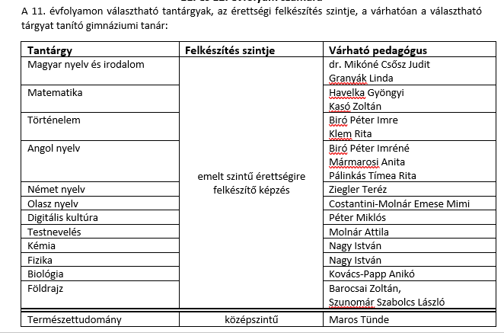
„…helytálljunk, mégis szabadon szaladjunk”
(Illyés Gyula)
Tájékoztató
az egyéni tanrend összeállításához
a 11. (12.) évfolyamra

Slide 21
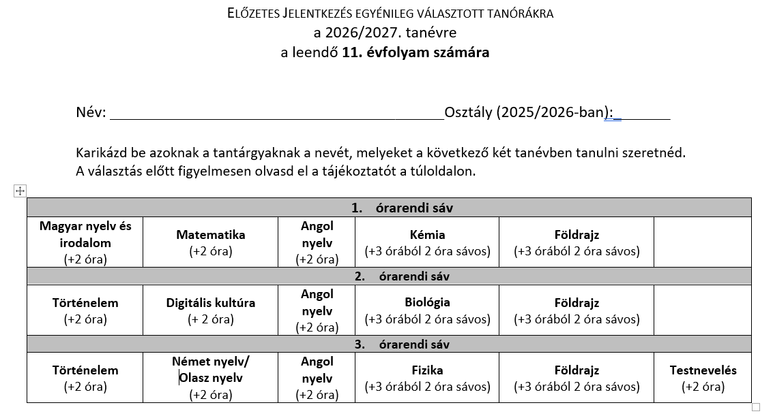
„…helytálljunk, mégis szabadon szaladjunk”
(Illyés Gyula)
Tájékoztató
az egyéni tanrend összeállításához
a 11. (12.) évfolyamra

Slide 22
„…helytálljunk, mégis szabadon szaladjunk”
(Illyés Gyula)
Tájékoztató
az egyéni tanrend összeállításához
a 11. (12.) évfolyamra
Mit jelent tanárunk „szabad” megválasztása?
Végleges jelentkezés titkos
Több csoport esetén tanárválasztási lehetőség
Egyenlőtlen választás esetén az egyik tanár titkosan dönt a jelentkezés elfogadásáról/elutasításáról
Csoportnévsorok egyidőben válnak nyilvánossá a diákok és pedagógusok számára
A tanuló csak igazgatói engedéllyel, rendkívül indokolt esetben júniusban módosíthatja választását (Házirend 15.1.)

Slide 23
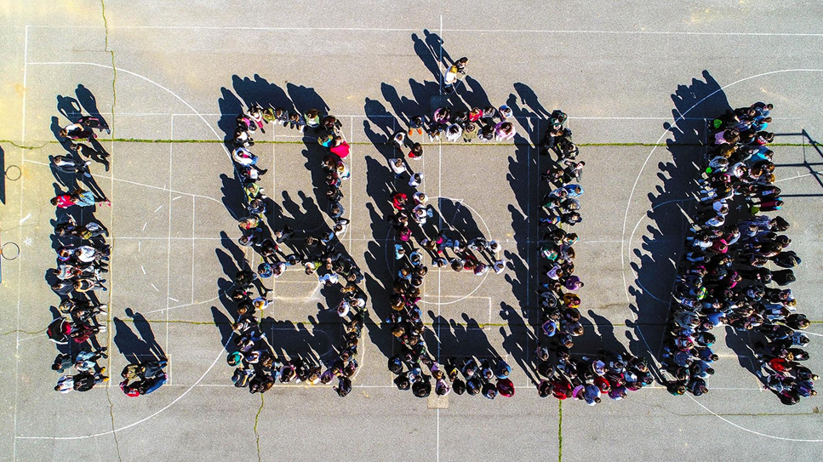
„…helytálljunk, mégis szabadon szaladjunk”
(Illyés Gyula)
Tájékoztató
az egyéni tanrend összeállításához
a 11. (12.) évfolyamra

